Slide 1
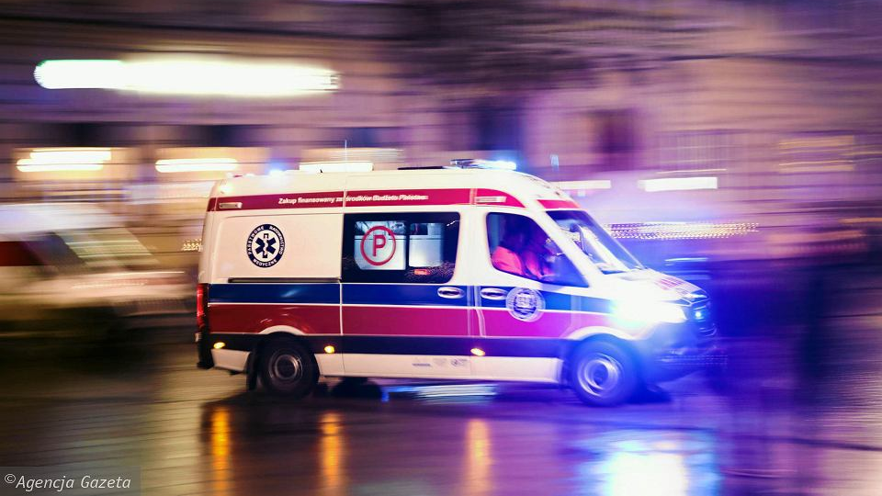
Wypadki komunikacyjne
Twórca Patryk Zaradzki
Oliwier Wojciński

Slide 2
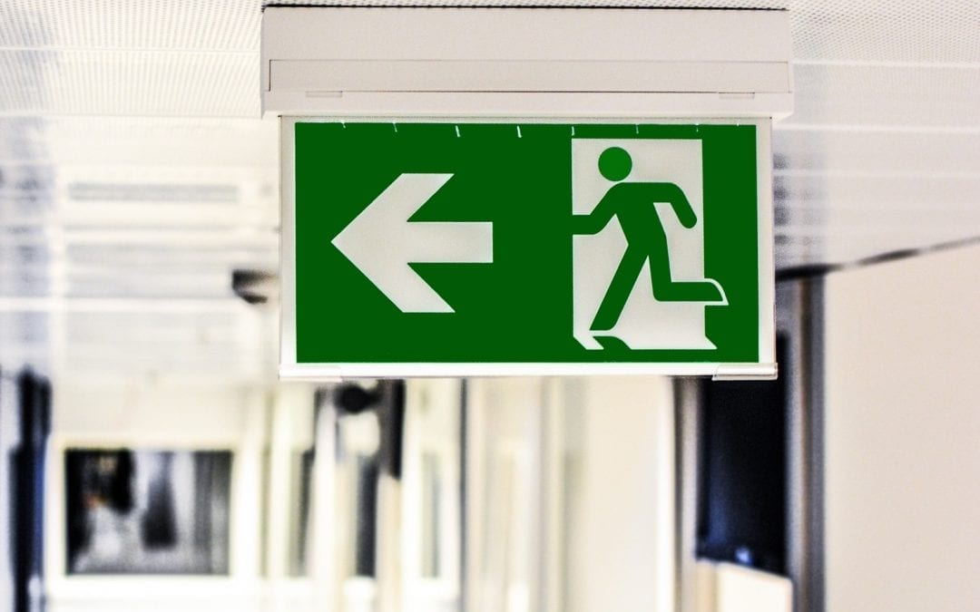
Co to jest ewakuacja?
Ewakuacja to zorganizowane przemieszczenie ludzi, czasem wraz z dobytkiem, z miejsca, w którym występuje zagrożenie, na obszar bezpieczny.

Slide 3
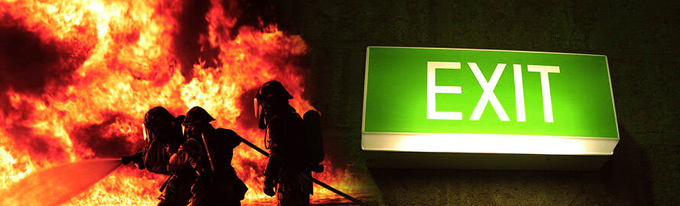
Pierwszeństwo.
Ewakuacji podlegają wszyscy, którzy znajdują się w rejonie zagrożenia. Pierwszeństwo ewakuacji obejmuje m.in.: matki i dzieci, kobiety ciężarne, osoby niepełnosprawne, osoby przebywające w zakładach opiekuńczych, domach dziecka, podopiecznych opieki społecznej, itp.

Slide 4
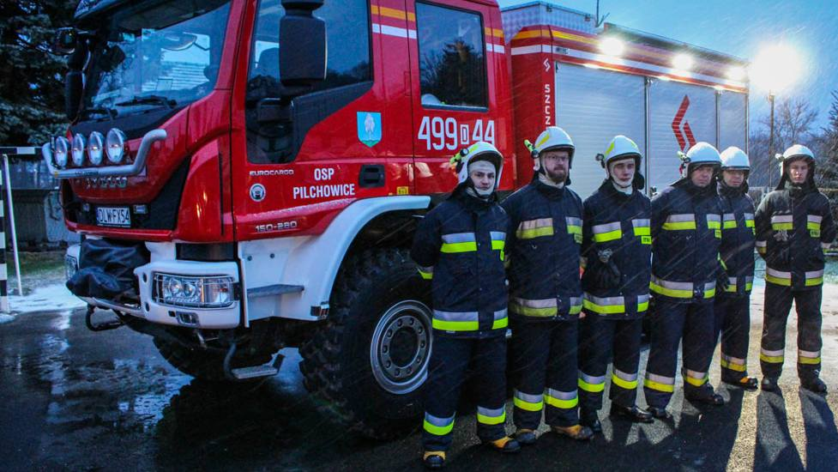
Ewakuacji nie podlegają, w zależności od jej rodzaju:
osoby wchodzące w skład organizacji ratowniczych, ochrony ludności i służb porządku publicznego,
osoby niezbędne dla zapewnienia ciągłości funkcjonowania życia lokalnej społeczności,
osoby posiadające przydziały mobilizacyjne do sił zbrojnych lub formacji uzbrojonej nie wchodzącej w skład sił zbrojnych,
osoby, które otrzymały przydział organizacyjno-mobilizacyjny do formacji obrony cywilnej,
osoby niezbędne w danym rejonie, ze względu na realizację zadań przez siły zbrojne.

Slide 5
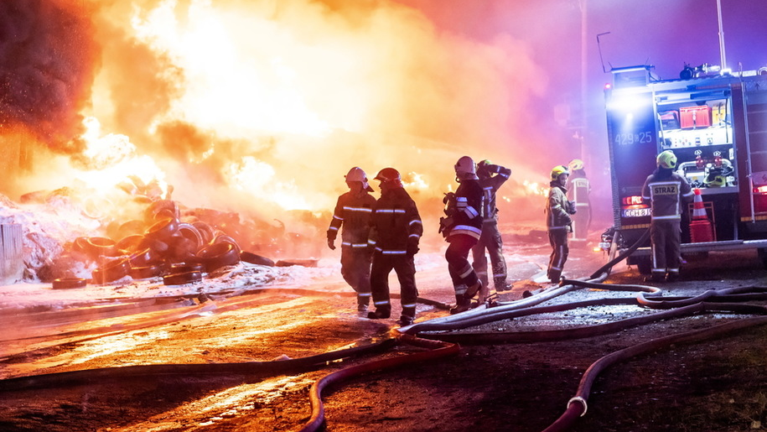
Stopnie ewakuacji
Ewakuacja I stopnia polega na niezwłocznym przemieszczaniu ludności, zwierząt, mienia z obszarów, w których wystąpiło nagłe, nieprzewidziane, bezpośrednie zagrożenie, poza strefę zagrożenia.
Ewakuacja II stopnia polega na uprzednio przygotowanym, planowym przemieszczeniu ludności, zwierząt, mienia z rejonów przyległych do zakładów, obiektów hydrotechnicznych, ze stref zalewowych oraz rejonów przyległych do innych obiektów stanowiących potencjalne zagrożenie dla ludności, zwierząt lub mienia w przypadku ich uszkodzenia lub awarii.
Ewakuacja III stopnia polega na uprzednio przygotowanym, planowym przemieszczeniu ludności, zwierząt, mienia podczas podwyższania stanu gotowości obronnej państwa.
Samoewakuacja polega na przemieszczeniu się ludności z rejonów w których może wystąpić lub wystąpiło bezpośrednie zagrożenie dla życia i zdrowia poza strefę zagrożenia.

Slide 6
Kolory
Kolor biały - potrzeba ewakuacji, oznacza, że chcesz opuścić miejsce, w którym jesteś.
Kolor czerwony – potrzebna jest pomoc medyczna.
Kolor niebieski – potrzebna jest żywność i woda.

Slide 7
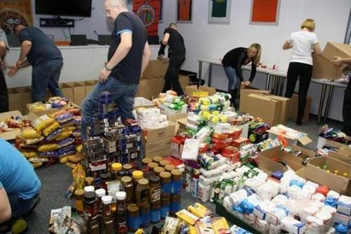
Zasady zaopatrzenia ewakuowanej ludności w żywność i wodę
Jako normę przyjmuje się 2-3m² powierzchni mieszkalnej na osobę.
Przyjmuje się, że dla jednej osoby potrzeba 15 litrów wody dziennie.
W planach zaopatrzenia ewakuowanej ludności trzeba uwzględnić, że każda osoba musi zabrać zapas jedzenia na 3 dni.
Prywatna walizka może mieć maks 20 kg.

Slide 8
Dziękuję za uwagę!

